Slide 1

АНАЛИЗ ГОМОЗИГОТНЫХ РАЙОНОВ В ПОПУЛЯЦИИ КУР ПОРОДЫ КИТАЙСКАЯ ШЕЛКОВАЯ С ПОМОЩЬЮ ТЕХНОЛОГИИ SNP-СКРИНИРОВАНИЯ
ВСЕРОССИЙСКИЙ НАУЧНО-ИССЛЕДОВАТЕЛЬСКИЙ ИНСТИТУТ ГЕНЕТИКИ И РАЗВЕДЕНИЯ СЕЛЬСКОХОЗЯЙСТВЕННЫХ ЖИВОТНЫХ
филиал Федерального государственного бюджетного научного учреждения «Федеральный исследовательский центр животноводства — ВИЖ имени академика Л. К. Эрнста»
Аспирант: Рейнбах Наталья Романовна
Научный руководитель: к.б.н., Дементьева Наталия Викторовна
Исследование проведено в рамках выполнения научных исследований
Министерства науки и высшего образования РФ по теме № 124020200114-7
(FGGN-2024-0015)

Slide 2
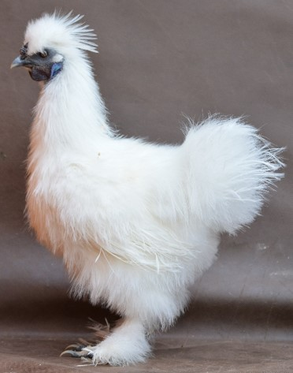
Китайская шелковая курица - это небольшая, декоративная порода. Вес самцов составляет 0,9-1,4 кг, самок 0,7-0,9 кг. Китайская шелковая курица является архаичной и уникальной породой. Первые упоминания о курах с "кошачьим мехом" появились в Китае в XII веке. Порода отличается рядом необычных фенотипических признаков, таких как пушистое оперение, черная кожа и кости, синие мочки ушей и полидактилия. Кроме того, в традиционной китайской медицине куры данной породы ценятся за лечебные свойства их мяса.

Slide 3
Материалы и методы
В ходе данного исследования был проведен отбор биологического материала (крови) в количестве 19 образцов. Отбор проб проводился из вены с внутренней стороны крыла. Выделение ДНК проводилось методов фенол-хлороформной экстракции. Для полученной ДНК было проведено измерение концентрации и определение чистоты образцов на спектрофотометре.
Затем было проведено полногеномное генотипирование с использованием микрочипа средней плотности illumina chicken 60k snp. Контроль качества генотипированных snp-локусов и поиск гомозиготных районов по отдельным хромосомам осуществляли с помощью программ PLINK 1.9 и библиотеки detectruns в rstudio.

Slide 4
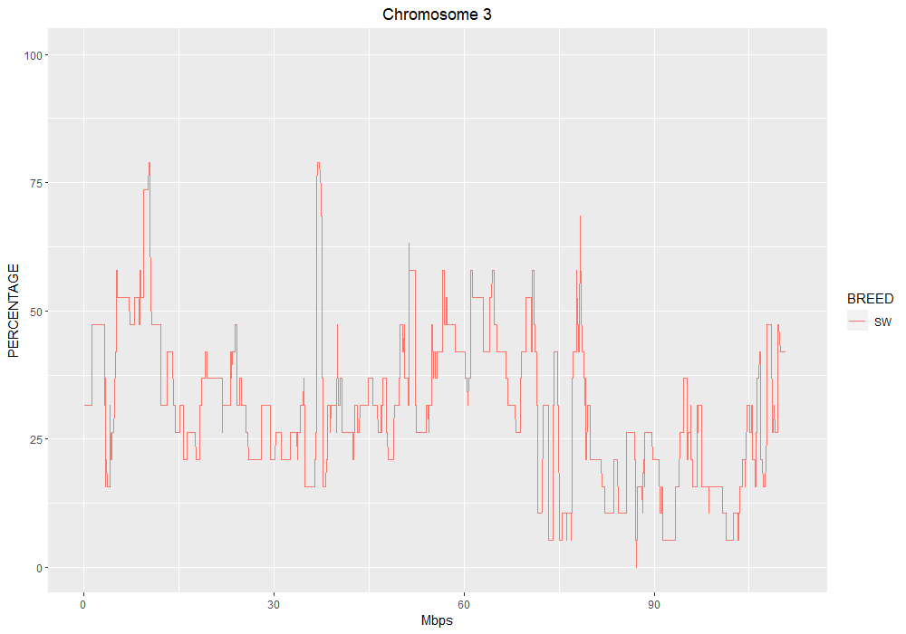
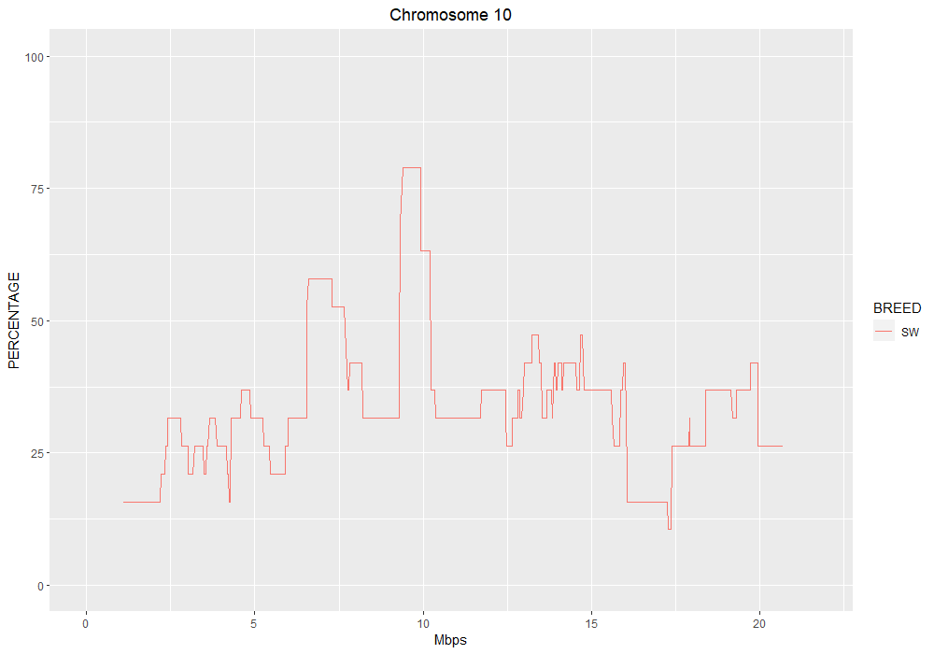
В результате проведения этого исследования для китайской шелковой породы кур было выявлено три гомозиготных региона с частотой встречаемости выше 75% на хромосомах 3 и 10 (на 3 хромосоме – 8,821,189-12,107,597; 36,476,543-39,853,633; на 10 хромосоме – 9,323,608-10,368,942) На этих регионах были обнаружены гены отвечающие за развитие оперения (ALK, EDARADD ), костей (FBXO11, WDR43) и скелетной мускулатуры(FOXN2, PPP3R1, TMOD3), регулирующие меланогенез мышц (SLC35F3, SEMA6D) и влияющие на яйценоскость (CYP19A1, BCL2L10, SPRED2, MDH1).

Slide 5

Спасибо за внимание!

